Slide 1
φΔ

Slide 2
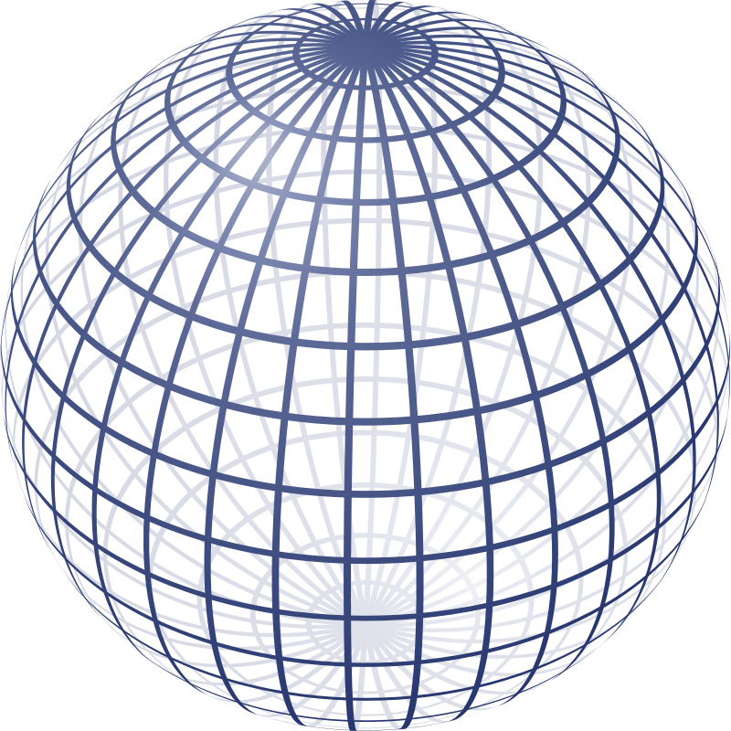

Slide 3
ΔΦ₁
ΔΦ₂
Δp₁
Δr₁

